Slide 1
C语言基础：数组 & C -> C++

Slide 2
C语言 数组

Slide 3
C++语法基础
代码框架
如果你不想深究背后的原理，初学时可以直接将这个「框架」背下来：
#include <cstdio>
#include <iostream>
int main() {
// do something...
return 0;
}
输入与输出
cin 与 cout

Slide 4
C++语法基础
代码框架
如果你不想深究背后的原理，初学时可以直接将这个「框架」背下来：
#include <cstdio>
#include <iostream>
int main() {
// do something...
return 0;
}
输入与输出
cin 与 cout

Slide 5
C++语法基础
输入与输出
cin 与 cout
#include <iostream>
int main() {
int x, y; // 声明变量
std::cin >> x >> y; // 读入 x 和 y
std::cout << y << std::endl << x; // 输出 y，换行，再输出 x
int x;
cin >> x;
cout << "You entered: " << x << endl;
return 0; // 结束主函数
}

Slide 6
C++语法基础
scanf 与 printf
scanf 与 printf 其实是 C 语言提供的函数。大多数情况下，它们的速度比 cin 和 cout 更快，并且能够方便地控制输入输出格式。
#include <cstdio>
int main() {
int x, y;
scanf("%d%d", &x, &y); // 读入 x 和 y
printf("%d\n%d", y, x); // 输出 y，换行，再输出 x
return 0;
}

Slide 7
C++语法基础
OK你已经成功了解C++了，C++在分支 循环 数组 的一些语法与C都一样
然后为了出于方便我们使用万能头文件以及定义一下命名空间
#include <bits/stdc++.h>
using namespace std;
int main(){
return 0;
}
头文件改动
在 C 语言中常用 #include <stdio.h>、#include <stdlib.h> 等。C++ 中推荐使用 <iostream>、<vector>、<string> 等。
#include <bits/stdc++.h> 是一种便捷写法（主要在竞赛代码中常用），但它不是标准 C++ 的头文件集合（它一次性包含了大多数标准库头文件）。在正规项目中更推荐按需包含：如 #include <iostream>、#include <vector>、#include <string> 等。
在 C++ 中也可使用 C 的头文件，但往往使用带 c 前缀的形式，比如 <cstdio> 代替 <stdio.h>，且内容在 std 命名空间中

Slide 8
C++语法基础
字符串处理
C 语言中常用 char *／char[]、strcpy、strlen。在 C++ 中推荐使用 std::string，它更安全、更方便。
示例：
string s = "hello";
s += " world";
cout << s.length() << endl;
如果你原来用 char s[100]; scanf("%s", s);
在 C++ 中可改为 string s; cin >> s;

Slide 9
C++ 数组
定义数组
数组的声明形如 a[d]，其中，a 是数组的名字，d 是数组中元素的个数。在编译时，d 应该是已知的，也就是说，d 应该是一个整型的常量表达式。
unsigned int d1 = 42;
const int d2 = 42;
int arr1[d1]; // 错误：d1 不是常量表达式
int arr2[d2]; // 正确：arr2 是一个长度为 42 的数组
不能将一个数组直接赋值给另一个数组：
int arr1[3];
int arr2 = arr1; // 错误
arr2 = arr1; // 错误
越界访问下标
数组的下标 idx 应当满足 0 ≤idx <size，如果下标不在这个范围内，则是未定义行为，会产生不可预料的后果，如段错误（Segmentation Fault），或者修改预期以外的变量等等

Slide 10
C++ 数组
定义数组
数组的声明形如 a[d]，其中，a 是数组的名字，d 是数组中元素的个数。在编译时，d 应该是已知的，也就是说，d 应该是一个整型的常量表达式。
unsigned int d1 = 42;
const int d2 = 42;
int arr1[d1]; // 错误：d1 不是常量表达式
int arr2[d2]; // 正确：arr2 是一个长度为 42 的数组
不能将一个数组直接赋值给另一个数组：
int arr1[3];
int arr2 = arr1; // 错误
arr2 = arr1; // 错误
应该尽量将较大的数组定义为全局变量。因为局部变量会被创建在栈区中，过大（大于栈的大小）的数组会爆栈，进而导致 RE。如果将数组声明在全局作用域中，就会在静态区中创建数组

Slide 11
C++ 数组
访问数组元素
可以通过下标运算符 [] 来访问数组内元素，数组的索引（即方括号中的值）从 0 开始。以一个包含 10 个元素的数组为例，它的索引为 0 到 9，而非 1 到 10。但在 OI 中，为了使用方便，我们通常会将数组开大一点，不使用数组的第一个元素，从下标 1 开始访问数组元素
从标准输入中读取一个整数 𝑛，再读取 𝑛 个数，存入数组中。其中，𝑛 ≤1000
#include <iostream>
using namespace std;
int arr[1001]; // 数组 arr 的下标范围是 [0, 1001)
int main() {
int n;
cin >> n;
for (int i = 1; i <= n; ++i) {
cin >> arr[i];
}
}

Slide 12
C++ 数组
多维数组
多维数组的实质是「数组的数组」，即外层数组的元素是数组。一个二维数组需要两个维度来定义：数组的长度和数组内元素的长度。访问二维数组时需要写出两个索引：
int arr[3][4];
// 一个长度为 3 的数组，它的元素是「元素为 int 的长度为的 4的数组」
arr[2][1] = 1; // 访问二维数组
我们经常使用嵌套的 for 循环来处理二维数组
const int MAXN = 1001;
int pic[MAXN][MAXN];
int n, m;
cin >> n >> m;
for (int i = 1; i <= n; ++i)
for (int j = 1; j <= m; ++j) cin >> pic[i][j];

Slide 13
C++ 动态数组std::vector<T>
这是 C++ 标准库中非常常用的动态数组容器。
#include <vector>
using namespace std;
vector<int> v; // 空的 int 向量
vector<int> v2(5); // 含 5 个默认初始化 int（通常为 0）
vector<int> v3 = {1,2,3,4}; // 含初始元素 1,2,3,4
增删元素
v.push_back(val)：在末尾追加一个元素。
v.pop_back()：移除末尾元素（不返回值）
v.size()：返回当前元素个数
v.empty()：判断是否为空。
v[i]：访问第 i 个元素，但不做边界检查。

Slide 14
C++ 动态数组std::vector<T>
访问与遍历
for (int i = 0; i < v.size(); ++i) {
cout << v[i] << endl;
}
for (int x : v) {
cout << x << endl;
}

Slide 15
C++ 多维 vector 示例
访问与遍历
int rows = 3, cols = 4;
vector<vector<int>> mat(rows, vector<int>(cols, 0)); // 初始化为 0
mat[1][2] = 5;
for(int i = 0; i < rows; ++i) {
for(int j = 0; j < cols; ++j) {
cout << mat[i][j] << " ";
}
cout << endl;
}

Slide 16
C++ std::string（字符串类）
#include <string>
using namespace std;
string s1; // 空字符串
string s2 = "hello";
string s3("world");
string s4 = s2 + " " + s3; // 拼接
string s5(5, 'a'); // “aaaaa”
常用操作
获取长度：s.length() 或 s.size()
访问字符：s[i]（无边界检查）
拼接／追加：s += "abc"; 或 s = s + other;
子串：s.substr(pos, count)
比较：s1 == s2, s1 < s2 等

Slide 17
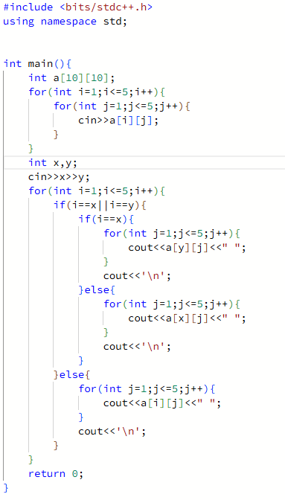
矩阵交换行

Slide 18
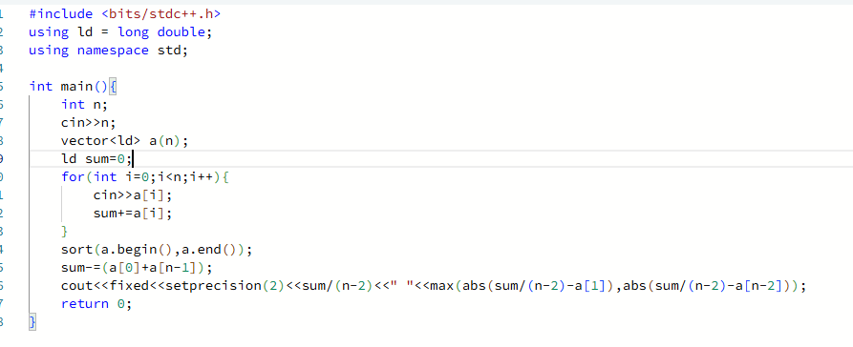
白细胞计数

Slide 19
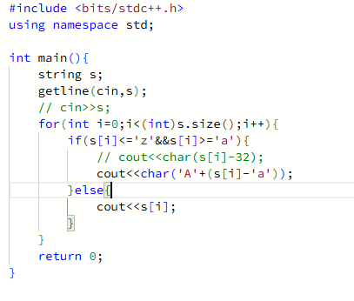
将字符串中的小写字母转换成大写字母

Slide 20
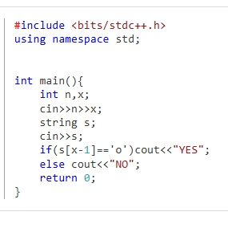
但偏偏，雨渐渐，大到我看你不见

